Slide 1

CHÀO MỪNG CÁC EM
ĐẾN VỚI BÀI HỌC HÔM NAY!

Slide 2

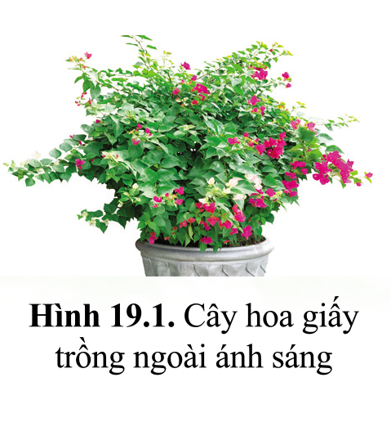
KHỞI ĐỘNG
Quan sát và trả lời câu hỏi
Câu 1: Đưa chậu cây hoa giấy trồng ngoài sáng vào trong nhà, em hãy dự đoán hiện tượng xảy ra đối với cây hóa giấy sau một thời gian?
Câu 2: Dựa vào phương trình tổng quát của quang hợp, cho biết những yếu tố nào ảnh hưởng đến hiện tượng quang hợp?

Slide 3
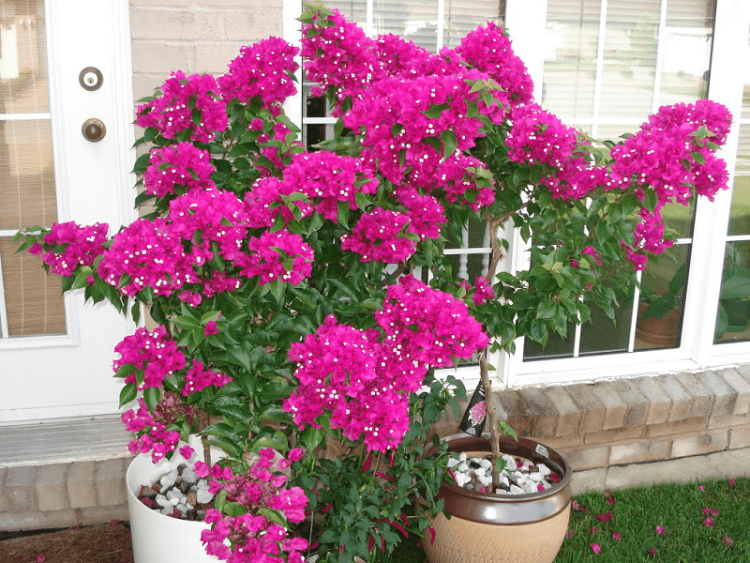
Câu 1: Dự đoán
Cây hoa giấy không thể quang hợp bình thường.
Lá cây sẽ bị úa màu sau một thời gian dài ở trong nhà.

Slide 4
Câu 2: Dự đoán
Phương trình quang hợp:
Ánh sáng
Nước
CO₂
Glucose
Oxygen
Diệp lục
Các yếu tố ảnh hưởng đến quá trình quang hợp: Nước, Carbon dioxide, Ánh sáng, nhiệt độ.

Slide 5
BÀI 19. CÁC YẾU TỐ ẢNH HƯỞNG ĐẾN QUANG HỢP

Slide 6
NỘI DUNG BÀI HỌC
01
02
Các yếu tố ảnh hưởng đến quang hợp
Ý nghĩa thực tiễn của việc trồng và bảo vệ cây xanh

Slide 7

I. Các yếu tố ảnh hưởng đến quang hợp
1. Ánh sáng
Thảo luận
+ Theo em, nhu cầu ánh sáng của các loài cây có giống nhau không?
+ Lấy ví dụ về những cây ưa ánh sáng mạnh và những cây ưa ánh sáng yếu?
Theo em, nhu cầu ánh sáng của các loài cây có giống nhau không?
Lấy ví dụ về những cây ưa ánh sáng mạnh và những cây ưa ánh sáng yếu?

Slide 8
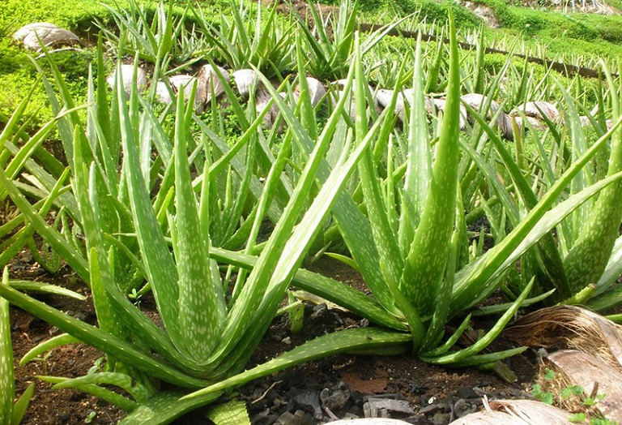
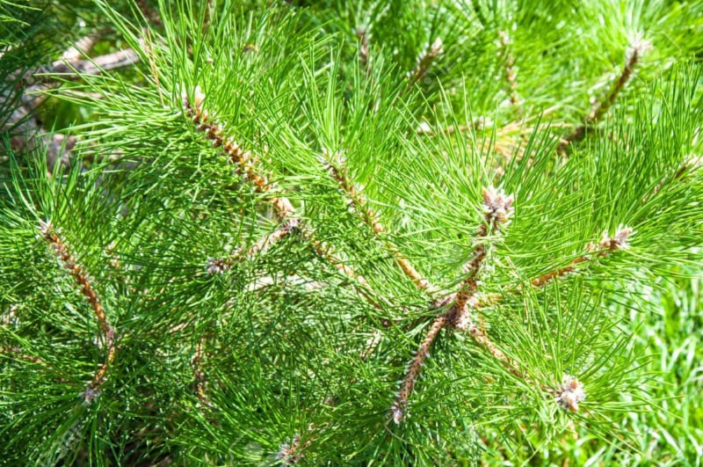
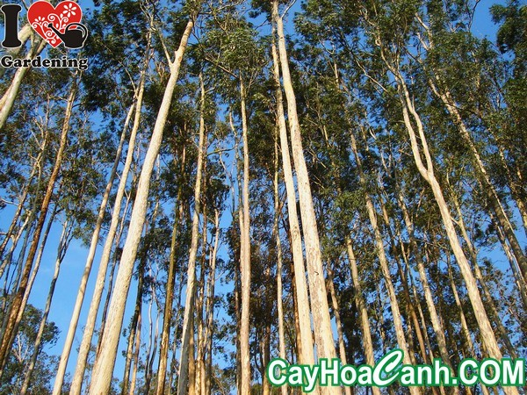
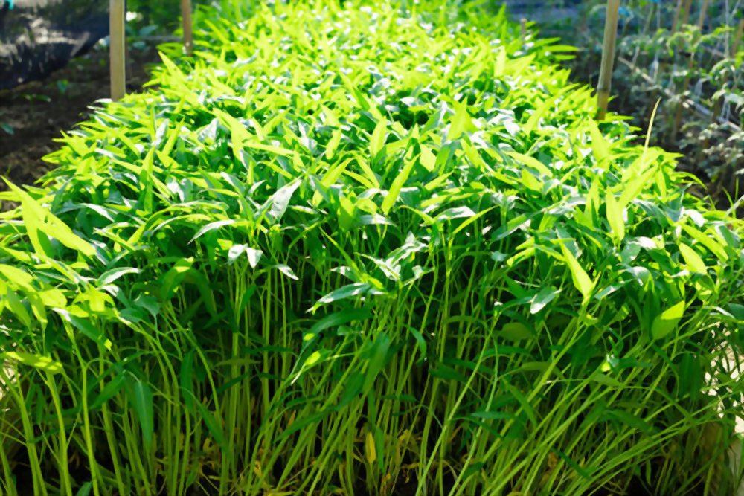
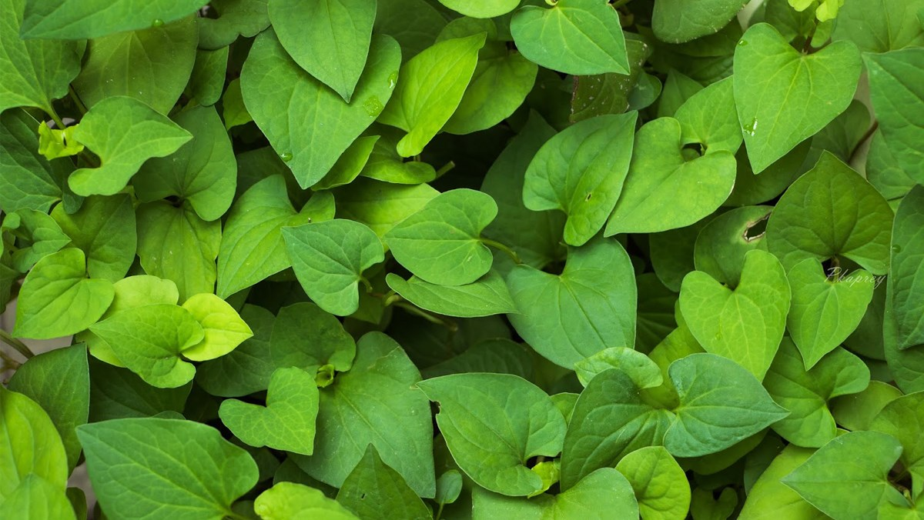
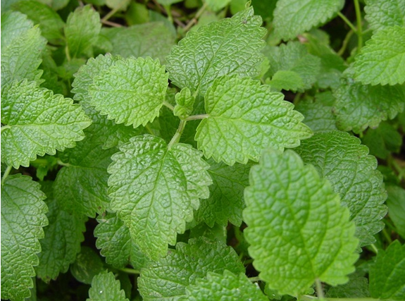
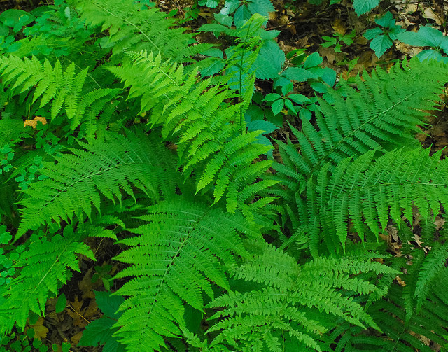
Nhu cầu ánh sáng của các loài cây không giống nhau. Bao gồm:
Nhóm cây ưa ánh sáng mạnh: nha đam, thông, bạch đàn, rau muống…
Nhóm cây ưa ánh sáng yếu: diếp cá, tía tô, dương xỉ…

Slide 9


Theo em, cây ưa ánh sáng mạnh và cây ưa ánh sáng yếu thường mọc ở chỗ nào?

Slide 10
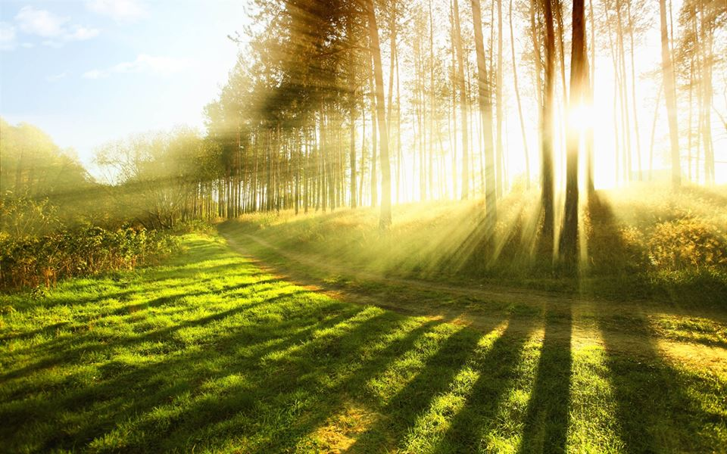
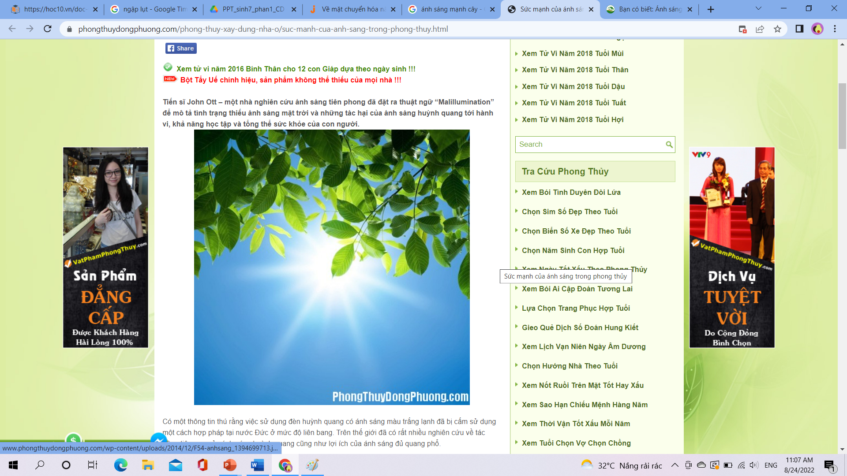
Kết luận
Cây ưa ánh sáng mạnh: mọc nơi thoáng đãng.
Cây ưa ánh sáng yếu: mọc dưới tán cây khác.

Slide 11

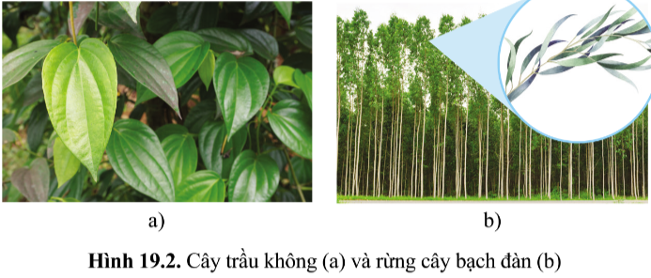
Trả lời câu hỏi luyện tập và vận dụng trang 93 sgk
Em hãy quan sát hình 19.2, cho biết cây nào ưa ánh sáng mạnh và cây nào ưa ánh sáng yếu. Vì sao?

Slide 12
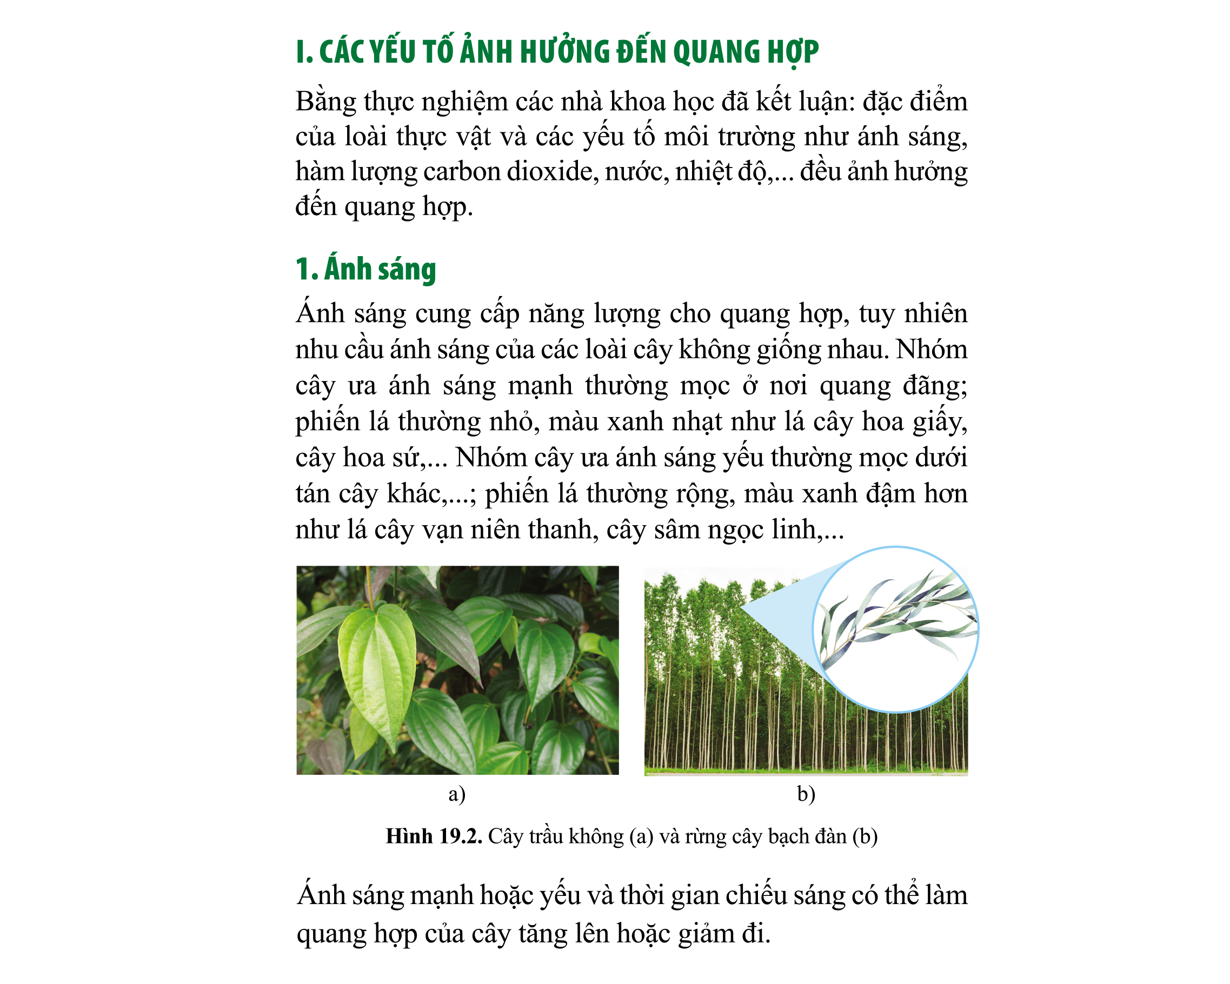
Hình a cây ưa ánh sáng yếu vì có phiến lá thường rộng, màu xanh sẫm, cây thấp nhỏ mọc dưới bóng cây khác (mít, cau, …)
Hình b cây ưa ánh sáng mạnh vì phiến lá nhỏ, màu xanh sáng, mọc nơi thoáng đãng.

Slide 13



Vì sao trong nông nghiệp để tăng năng suất một số loại cây trồng người ta thường dùng đèn chiếu sáng vào ban đêm?
Một số loại cây trồng người ta thường dùng đèn chiếu sáng ban đêm để giúp tăng cường độ quang hợp của cây từ đó giúp tăng tổng hợp chất hữu cơ của loài cây đó
→ tăng năng suất cây trồng

Slide 14

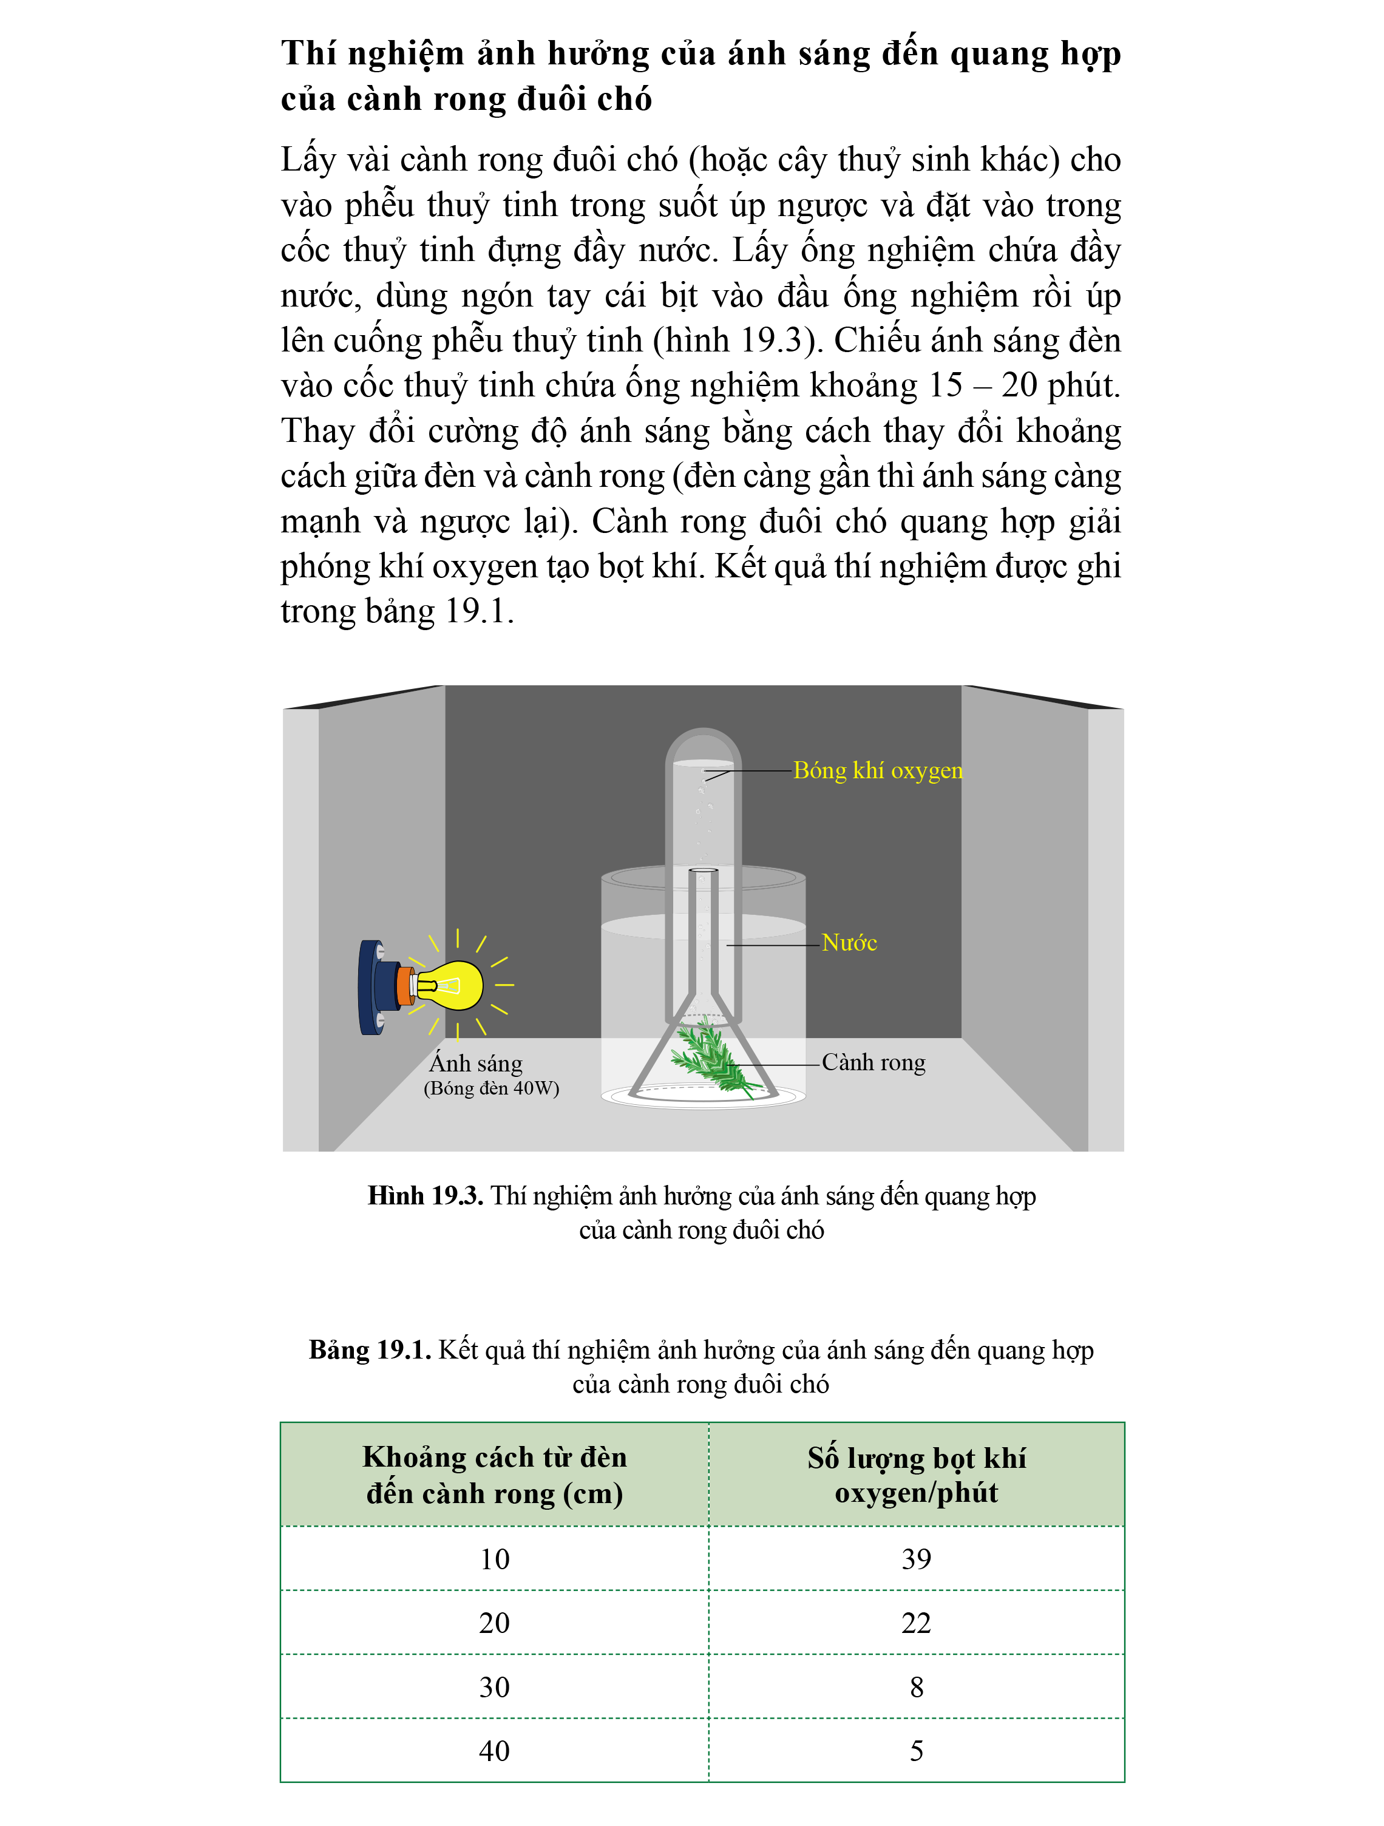

Mô tả và giải thích thí nghiệm ảnh hưởng của ánh sáng đến quang hợp của cành rong đuôi chó.

Slide 15
Câu trả lời:
Cường độ ánh sáng càng mạnh
→ Cường độ quang hợp càng mạnh
→ Số lượng bọt khí oxygen sinh ra càng nhiều và ngược lại.
Từ kết quả trong bảng 19.1, cho biết ánh sáng mạnh hay yếu có ảnh hưởng đến quang hợp ở rong đuôi chó như thế nào?

Slide 16
KẾT LUẬN
Ánh sáng ảnh hưởng đến quang hợp:
Khi cường độ ánh sáng tăng thì hiệu quả quang hợp sẽ tăng và ngược lại.
Ánh sáng quá mạnh sẽ làm cho lá cây bị đốt nóng, làm giảm hiệu quả quang hợp.

Slide 17
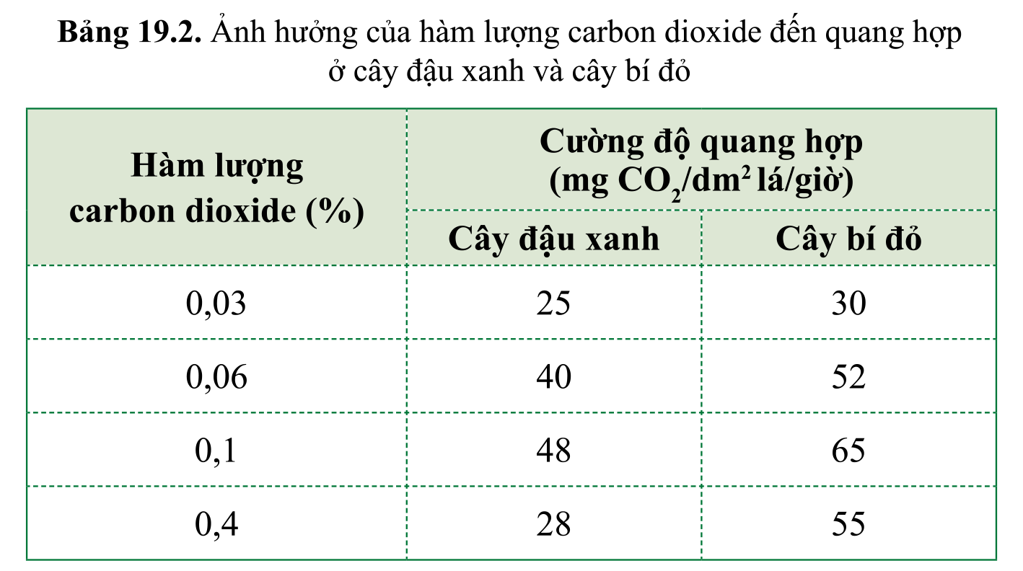
2. Carbon dioxide
Hãy cho biết ảnh hưởng của hàm lượng carbon dioxide đến quang hợp ở cây đậu xanh và cây bí đỏ?
So sánh cường độ quang hợp của cây đậu xanh và cây bí đỏ ở cùng một hàm lượng carbon dioxide?
Thảo luận cặp đôi
Đọc thông tin bảng 19.2, trả lời câu hỏi:

Slide 18
Trả lời câu hỏi:
Ảnh hưởng của nồng độ carbon dioxide đến quang hợp ở cây đậu xanh và cây bí đỏ:
Nồng độ Carbon dioxide càng tăng lên trong giới hạn từ 0,03% → 0,1% thì cường độ quang hợp ở hai cây tăng lên.
Khi nồng độ carbon dioxide tăng lên quá cao (0,4%) thì cường độ quang hợp ở cả hai cây đều giảm.
Ở cùng nồng độ carbon dioxide, cường độ quang hợp của cây đậu xanh thấp hơn cường độ quang hợp của cây bí đỏ

Slide 19
Kết luận: Ảnh hưởng của carbon dioxide đến quang hợp:
Hiệu quả quang hợp sẽ tăng khi nồng độ khí carbon dioxide tăng và ngược lại.
Khi nồng độ carbon dioxide tăng lên quá cao thì cây sẽ chết, nếu nồng độ carbon dioxide quá thấp thì cây sẽ không thể quang hợp.
Ở cùng một nồng độ carbon dioxide, thì cường độ quang hợp ở mỗi loại cây là khác nhau.

Slide 20
PHIẾU HỌC TẬP SỐ 1
Câu 1. Theo em, nước đóng vai trò gì trong quá trình quang hợp của cây xanh?
…………………………………………………..
Câu 2. Cây sẽ như thế nào nếu được tưới đủ nước, thiếu nước hoặc thừa nước?
…………………………………………………..
Câu 3. Theo em, ở mỗi giai đoạn phát triển, cây có nhu cầu nước giống nhau hay khác nhau? Lấy ví dụ?
…………………………………………………..
Câu 4. Vì sao trong trồng trọt, muốn thu được năng suất cao thì cần tưới đủ nước cho cây trồng?
…………………………………………………..
3. Nước
Các em hãy đọc thông tin mục 3 – SGK tr.95, thảo luận và hoàn thành Phiếu học tập số 1

Slide 21
Kết quả phiếu học tập số 1
Câu 1. Trong quá trình quang hợp, nước vừa là nguyên liệu vừa là yếu tố tham gia vào việc đóng, mở khí khổng.
Câu 2.
Cây đủ nước: quang hợp diễn ra bình thường, cây phát triển.
Cây thiếu nước: Cây đóng khí khổng ngăn chặn sự mất nước, làm giảm quá trình quang hợp.
Cây thừa nước: Khí khổng mất sức trương nước và không thể mở khí khổng, cây không thể quang hợp.

Slide 22
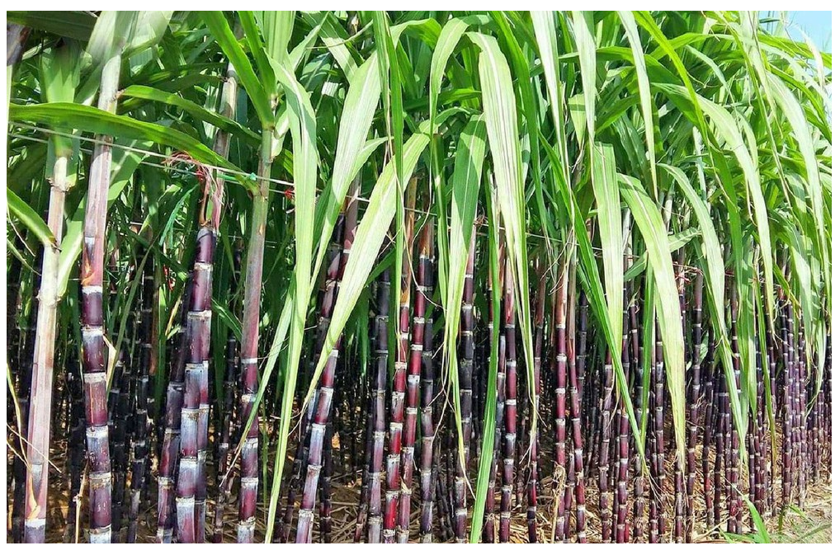
Câu 3. Ở mỗi giai đoạn phát triển, cây có nhu cầu nước khác nhau.
Ví dụ: Cây mía cần tưới nước thường xuyên khí mới trồng, đến khi mía có đốt thì tưới nước ít hơn.
Câu 4. Trong trồng trọt, muốn thu được năng suất cao thì cần tưới đủ nước cho cây trồng vì: tưới đủ nước giúp cây quang hợp hiệu quả → Cây sinh trưởng phát triển tốt, tạo thành nhiều chất hữu cơ giúp thu được năng suất cao.

Slide 23
KẾT LUẬN:
Nước vừa là nguyên liệu, vừa là yếu tố tham gia vào việc đóng, mở khí khổng.
Cây đủ nước: tế bào khí khổng mở, carbon dioxide khuếch tán vào bên trong lá, tăng hiệu quả quang hợp.
Cây thiếu nước: các lỗ khí trên lá bị khép bớt lại làm lượng khí carbon dioxide đi vào tế bào lá giảm, dẫn đến giảm hiệu quả quang hợp.
Mỗi loại cây có nhu cầu nước khác nhau và ở mỗi giai đoạn cây cũng cần lượng nước khác nhau.

Slide 24

4. Nhiệt độ
Đọc thông tin sgk, bảng 19.3 trả lời câu hỏi:
Nêu ảnh hưởng của nhiệt độ đến quang hợp ở thực vật?

Slide 25
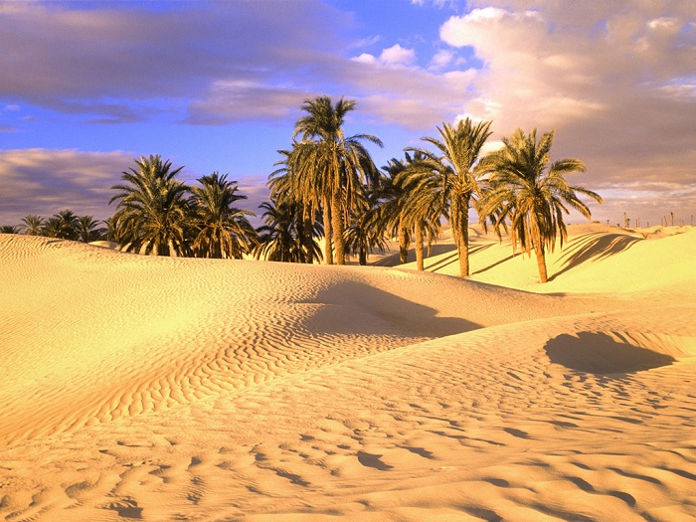
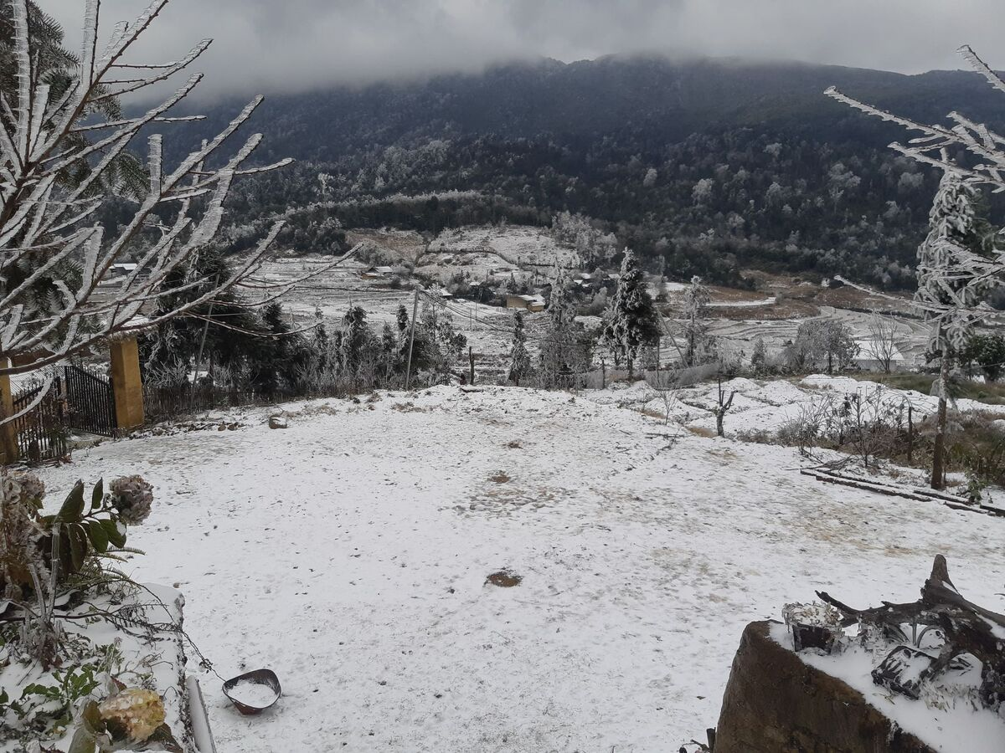

Nhiệt độ ảnh hưởng tới các phản ứng trong quang hợp của thực vật:
Nhiệt độ quá cao sẽ làm giảm hoặc ngừng quá trình quang hợp.
Nhiệt độ quá thấp gây khó khăn trong việc rễ cây cung cấp nguyên liệu (nước) cho quang hợp.
→ Nhiệt độ thích hợp từ 20⁰C - 35⁰C

Slide 26
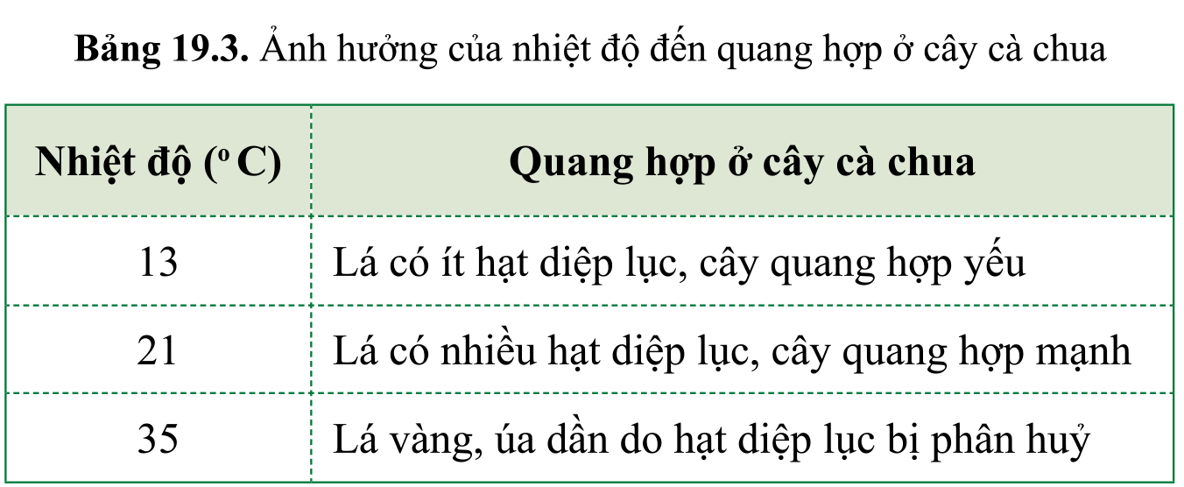
Đọc thông tin bảng 19.3 cho biết ảnh hưởng của nhiệt độ đến quang hợp ở cây cà chua. Cây quang hợp mạnh nhất ở nhiệt độ nào?
Có phải cứ tăng nhiệt độ là cường độ quang hợp tăng theo hay không?

Slide 27
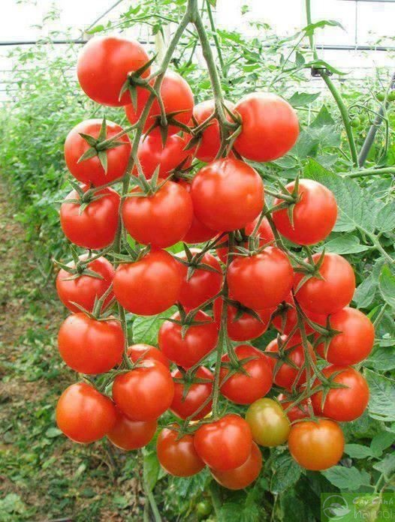
Ảnh hưởng của nhiệt độ đến quang hợp ở cây cà chua:
Cà chua quang hợp mạnh nhất ở nhiệt độ 21ºC.
Khi nhiệt độ thấp (13ºC) cây quang hợp yếu.
Khi nhiệt độ quá cao (35ºC), quá trình quang hợp bị ngưng trệ.

Slide 28


Không phải cứ tăng nhiệt độ là cường độ quang hợp tăng. Nếu nhiệt độ tăng cao quá sẽ khiến cho các hạt diệp lục bị phân hủy, các enzyme xúc tác cho các phản ứng quang hợp bị biến tính
→ quá trình quang hợp bị ngưng trệ.

Slide 29

LIÊN HỆ THỰC TẾ
Vì sao trong thực tiễn người ta cần chống nóng và chống rét cho cây trồng? Nêu ví dụ biện pháp chống nóng và chống rét cho cây?

Slide 30
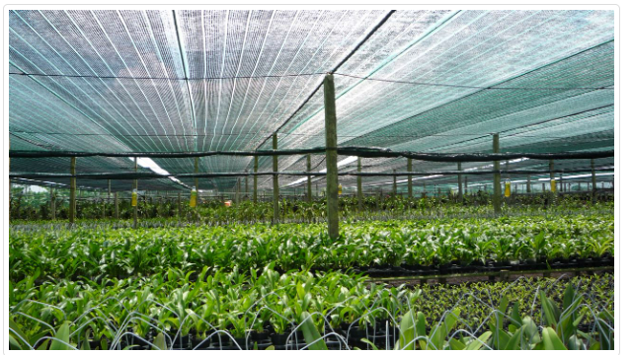
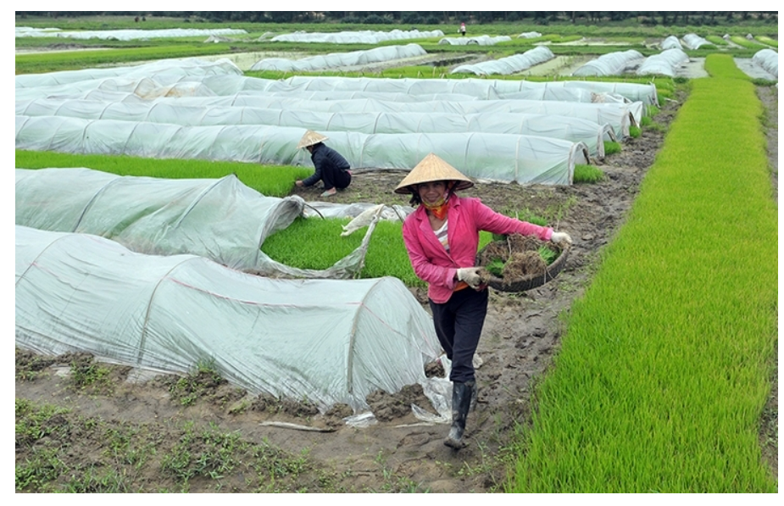
Trả lời câu hỏi
Cần chống nóng, chống rét cho cây để tạo điều kiện nhiệt độ thuận lợi cho quá trình quang hợp, cây sẽ tạo được nhiều chất hữu cơ, giúp cây lớn nhanh và sinh trưởng tốt.
Biện pháp:
Chống nóng: tưới nước buổi sáng hoặc chiều, làm mái che, giàn che…
Chống rét: ủ ấm gốc, bón thêm phân lân, phân kali…

Slide 31
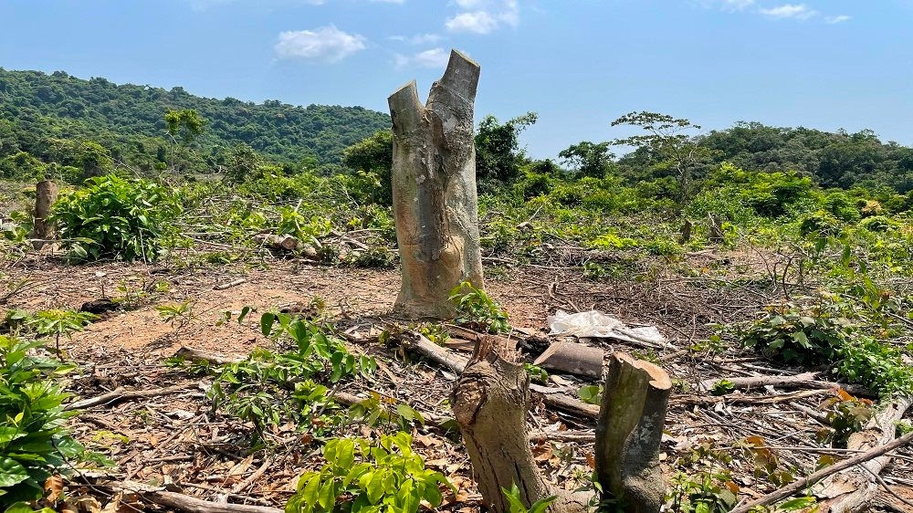
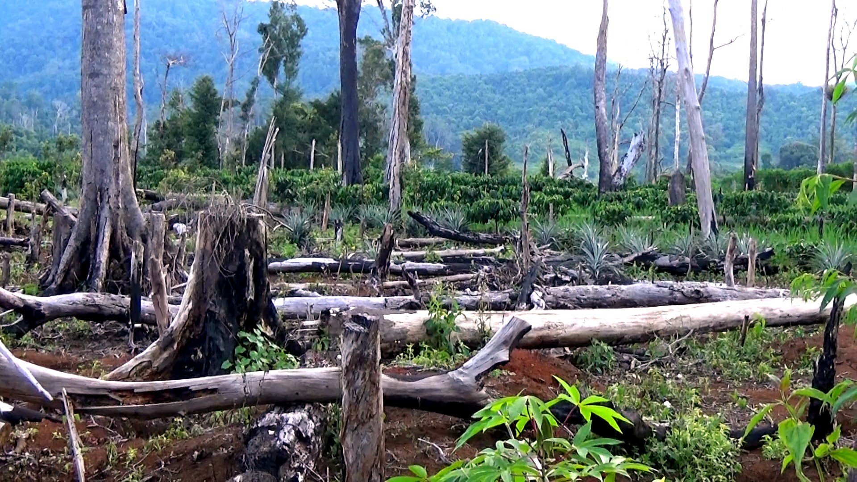
II. Ý nghĩa thực tiễn của việc trồng và bảo vệ cây xanh
Cho biết hậu quả của cháy rừng và chặt phá rừng đầu nguồn?

Slide 32
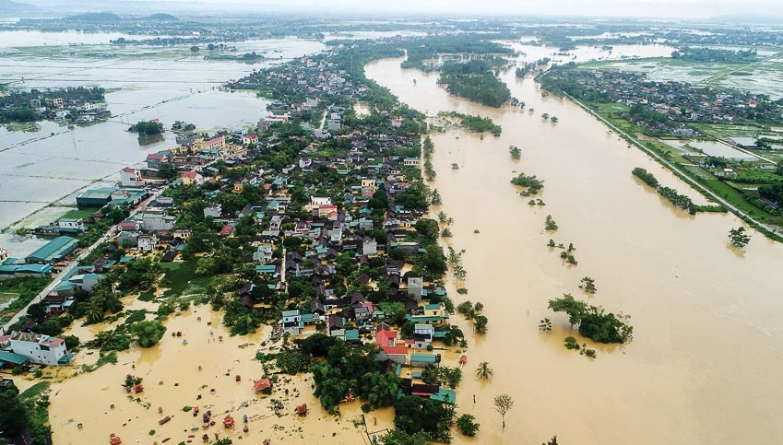
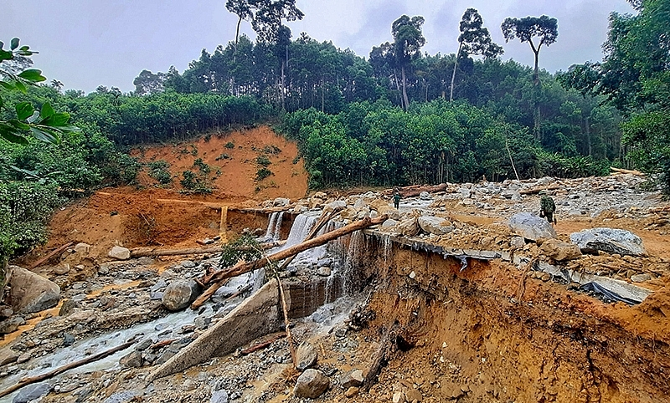
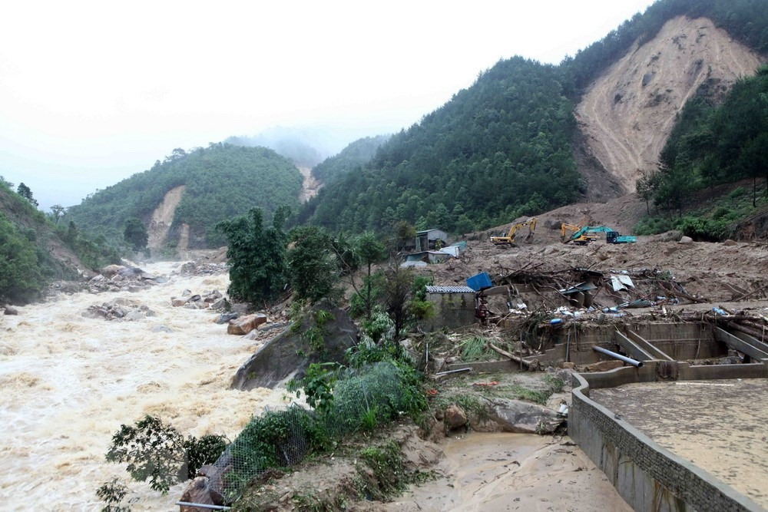
Hậu quả:
Ngập lụt
Sạt lở đất
Lũ quét

Slide 33
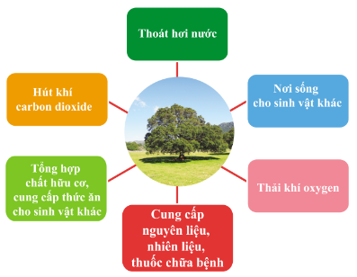
Quan sát hình 19.4 và đọc thông tin mục II, cho biết
a. Vai trò của cây xanh, các vai trò này do đâu mà có?
b. Ý nghĩa của việc trồng và bảo vệ cây xanh?

Slide 34
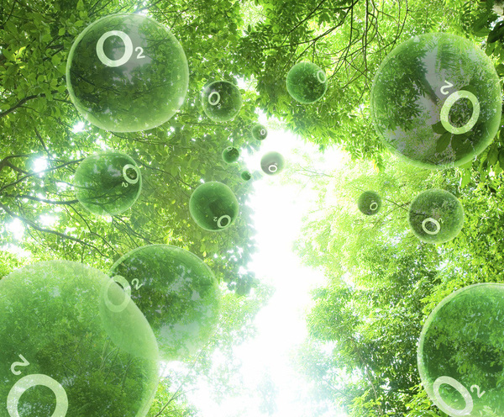
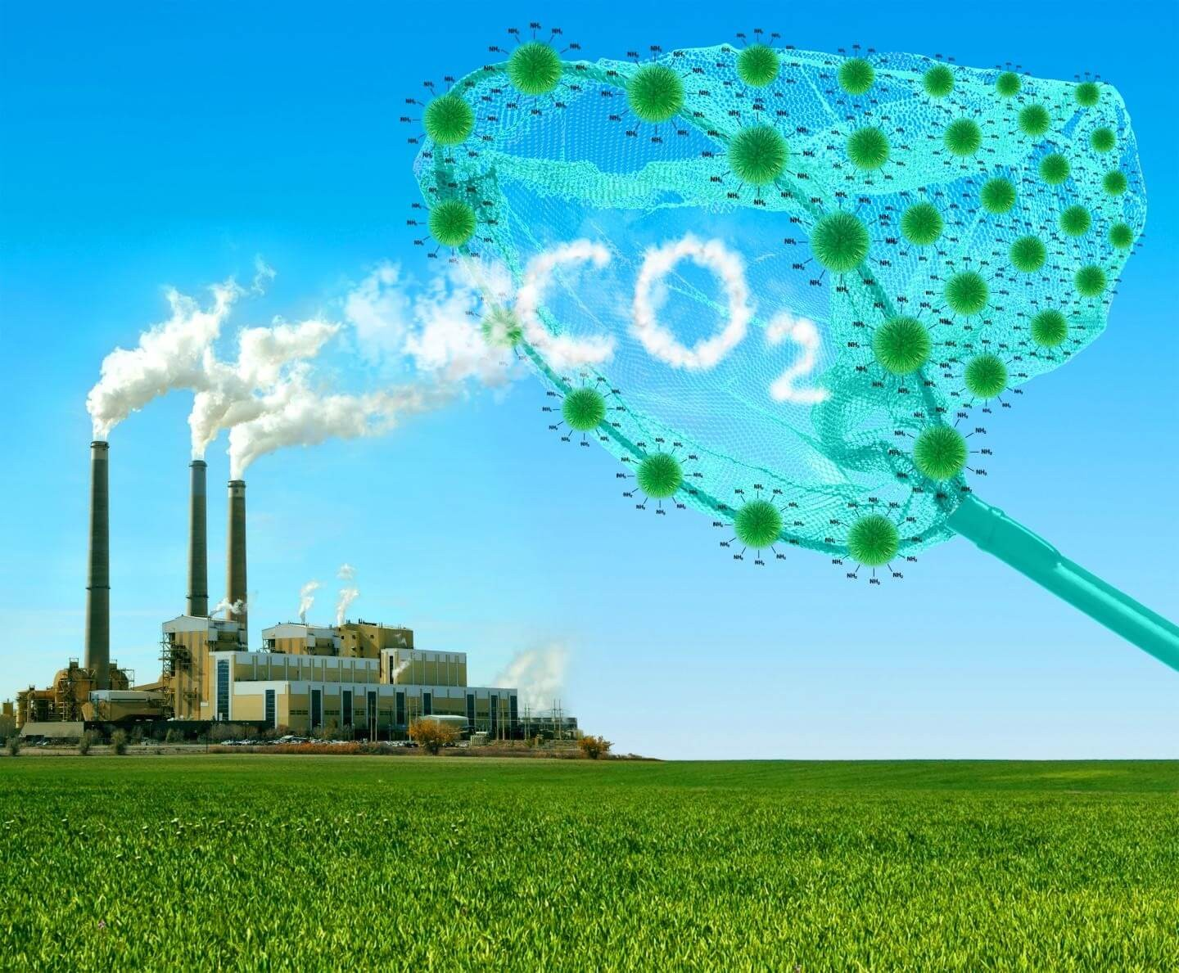
Lợi ích của trồng và bảo vệ cây xanh:
Cung cấp oxygen, thức ăn cho con người và động vật.
Hấp thụ khí carbon dioxide.
Giảm hiệu ứng nhà kính.
Hạn chế biến đổi khí hậu.
Làm sạch không khí…

Slide 35


HS nêu ý nghĩa của hai câu thơ sau:
Mùa xuân là tết trồng cây
Làm cho đất nước càng ngày càng xuân

Slide 36


LUYỆN TẬP
Câu 1. Dựa vào phương trình quang hợp, giải thích một số vai trò của cây xanh trong tự nhiên?
Câu 2. Em hãy trình bày biện pháp bảo vệ cây xanh trong trường học?

Slide 37
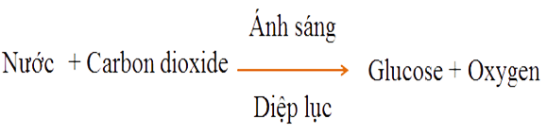
Câu 1:Từ phương trình quang hợp giải thích vai trò của cây xanh trong tự nhiên:

Slide 38
Cây xanh hấp thụ khí Carbon dioxide, nhả ra khí Oxygen
→ làm giảm hiệu ứng nhà kính, giúp điều hòa khí hậu, cung cấp Oxygen cho sự sống.
Hệ rễ cây cắm sâu dưới đất để lấy nước và các khoáng chất cung cấp cho quá trình quang hợp
→ Góp phần làm giảm các thảm họa lũ lụt, sạt lở đất, xói mòn,…
Cây xanh tạo ra chất hữu cơ → Cung cấp thức ăn cho các sinh vật.
Cây xanh chuyển hóa năng lượng ánh sáng thành hóa năng trong các hợp chất hữu cơ
→ Giúp cung cấp năng lượng cho các hoạt động sống của sinh vật.

Slide 39
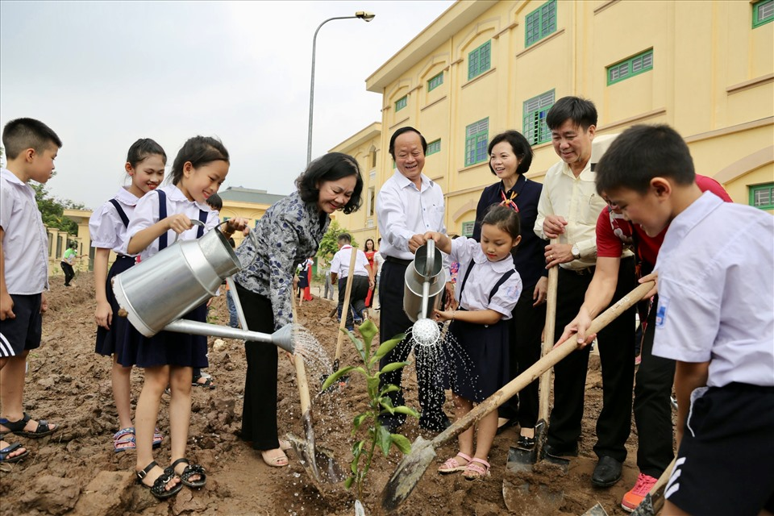
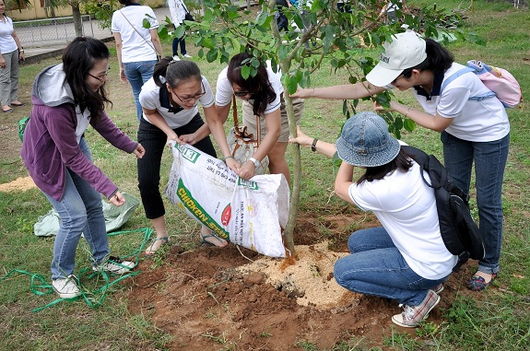
Câu 2: Biện pháp bảo vệ cây xanh trong trường học:
Trồng cây ở nơi có ánh sáng phù hợp với nhu cầu ánh sáng của cây (Cây ưa sáng, cây ưa bóng)
Trồng cây đúng mật độ để cây có đủ ánh sáng, nước, khí carbon dioxide cung cấp cho quang hợp.
Tưới đủ nước và bón phân hợp lí cho cây.
Không bẻ cành, ngắt lá cây.

Slide 40
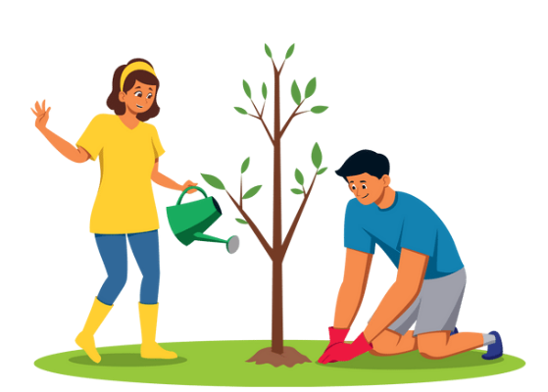
VẬN DỤNG
Câu 1. Tại sao khi lúa và một số loại cây trồng khác bị thiếu nước vào giai đoạn ra hoa, trong bông thì khi thu hoạch hạt thường bị lép, quả nhỏ, năng suất thấp?
Câu 2. Viết một đoạn văn ngắn về phong trào trồng và bảo vệ cây xanh.

Slide 41
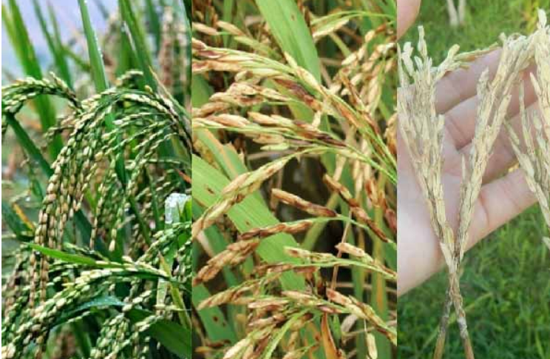

Trả lời:
Trong suốt quá trình sinh trường, cây trồng đều rất nước đặc biệt cho quá trình quang hợp, tổng hợp chất hữu cơ. Nếu gặp hạn, cây thiếu nước, hiệu quả quang hợp giảm, chất hữu cơ tạo ra thấp. Hơn nữa, giai đoạn ra hoa cần huy động chất hữu cơ đó đến các cơ quan sinh dưỡng và cơ quan sinh sản để tạo hoa, quả, hạt… Thiếu nước sẽ gây khó khăn cho việc vận chuyển này, dẫn đến hiện tượng hạt lép, bé, năng suất thấp.

Slide 42
HƯỚNG DẪN VỀ NHÀ
1
2
3
Ôn và hệ thống lại kiến thức đã học.
Hoàn thành
bài tập trong SBT
Chuẩn bị mẫu vật để chuẩn bị trước thí nghiệm Bài 20. Thực hành quang hợp cây xanh.

Slide 43

CẢM ƠN CÁC EM
ĐÃ LẮNG NGHE BÀI GIẢNG!

